Slide 1
Distribuce neregistrovaných léčivých přípravků
MUDr. Alice Němcová
vedoucí oddělení klinického hodnocení
Sekce registrací
Státní ústav pro kontrolu léčiv

Slide 2
Použité zkratky
LP – léčivý přípravek
LPMT – léčivý přípravek moderní terapie
IMP – Investigational Medicinal Product = hodnocený LP (testovaný, srovnávací nebo placebo)
SÚKL – Státní ústav pro kontrolu léčiv
MZ ČR – Ministerstvo zdravotnictví ČR
SÚJB – Státní úřad pro jadernou bezpečnost
SpLP – Specifický léčebný program
ZvLP – Zvláštní léčebný program
ZZ – zdravotniké zařízení

Slide 3
Obsah přednášky
Neregistrované LP
  při poskytování zdravotních služeb § 8 odst. 3) až 6)
  ve specifickém léčebném programu § 49
  při zajištění LP pro nemocniční výjimku § 49a a 49b
  v klinickém hodnocení § 50-59
Právní rámec
Distribuce
  zajištění distribuce
  dokumentace
Značení
Odpovědnost za použití

Slide 4
Nereg. LP při poskytování zdravotní péče
Zákon č. 378/2007 Sb., o léčivech a změnách některých souvisejících zákonů (zákon o léčivech), ve znění pozdějších předpisů (novelizace k 2.4.2013)
  § 8 odst. 3) až 6)
  § 77
Vyhláška č. 228/2008 Sb., o registraci léčivých přípravků
Vyhláška č. 229/2008 Sb., o výrobě a distribuci léčiv
Pokyny SÚKL
  UST-11 Formulář oznámení o použití neregistrovaného LP
  DIS-13 Hlášení dodávek distribuovaných humánních LP

Slide 5
Neregistrované LP dle § 8
Použití a nebo předepsání neregistrovaného LP dle § 8 odst. 3)
    již registrovaný v jiném státě, nebo
    LP pro moderní terapii, jehož výrobce je držitelem povolení k výrobě dané lékové formy alespoň pro hodnocené LP vydané SÚKL
Použití a nebo předepsání registrovaného LP mimo rozsah rozhodnutí o registraci – „off label“ dle § 8 odst. 4)
Použití neregistrovaného LP dle § 8 odst. 6) z rozhodnutí MZ ČR

Slide 6
Neregistrované LP dle § 8
Použití a nebo předepsání neregistrovaného LP dle § 8 odst. 3)
Za splnění všech následujících podmínek:
  není distribuován nebo není v oběhu v ČR LP odpovídajícího složení nebo obdobných terapeutických vlastností, který je registrován
  jde o LP, který je
    již registrovaný v jiném státě, nebo
    LP pro moderní terapii, jehož výrobce je držitelem povolení k výrobě dané lékové formy alespoň pro hodnocené LP vydané SÚKL
  takový způsob je dostatečně odůvodněn vědeckými poznatky a
  nejde o léčivý přípravek obsahující geneticky modifikovaný organismus

Slide 7
Neregistrované LP dle § 8 odst. 3) písm. b)1
Ošetřující lékař – rozhodne o použití a nebo předepsání nereg. LP
  Vyznačí tuto skutečnost na recept
  Informuje pacienta nebo zákonného zástupce
  Neprodleně oznámí SÚKL – elektronické hlášení
  www.sukl.cz - hlášení o použití neregistrovaného LP
Odpovědnost za škodu na zdraví nebo usmrcení člověka v důsledku použití nereg. LP – nese poskytovatel zdravotních služeb
Značení – originál; za správné použití odpovídá lékař
Hrazení – nemá kód SÚKL; pacient/ poskytovatel zdrav.služeb/ pojišťovna (revizní lékař)

Slide 8
Neregistrované LP dle § 8 odst. 3) odst. 3-5
Distribuce
  Schváleným distributorem SÚKL nebo
  Schváleným distributorem jinou RA EU nebo
  Výrobcem
Nereg. LP ze 3.země – distributor vyžádá souhlas SÚKL § 77 odst. 1 písm. i)
Vyžádání souhlasu SÚKL – vyhláška 229/2008 Sb., § 46
  Jméno a příjmení žadatele + místo podnikaní nebo název a sídlo firmy
  Název LP, kvalitativní i kvantitativní obsah léčivých látek, lékovou formu a velikost balení
  Identifikaci výrobce LP, země výroby, identifikace osoby uvádějící LP ve 3.zemi na trh
  Poskytovatel zdr.služeb + jméno a příjmení předepisujícího lékaře
  Počet balení, která mají být dovezena

Slide 9
Neregistrované LP dle § 8 odst. 3) písm. b)2
Ošetřující lékař – rozhodne o použití nikde nereg. LPMT
– k zajištění musí lékař komunikovat přímo s výrobcem – výrobce schválený SÚKL
  Vyznačí tuto skutečnost na žádanku
  Informuje pacienta nebo zákonného zástupce
  Neprodleně oznámí SÚKL – elektronické hlášení
  www.sukl.cz - hlášení o použití neregistrovaného LPMT
Odpovědnost za škodu na zdraví nebo usmrcení člověka v důsledku použití nereg. LP – nese poskytovatel zdravotních služeb
Značení – v rozsahu hodnoceného LP
Hrazení – ?; nemá kód SÚKL
Distribuce – výrobcem nebo schváleným distributorem SÚKL pro distribuci hodnocených LP – přímo do ZZ (§ 77 odst. (1), písm. c)14)

Slide 10
Neregistrované LP dle § 8 odst. 6)
MZ ČR (po vyžádání odborného stanoviska SÚKL)
  při předpokládaném nebo potvrzeném šíření původců onemocnění, toxinů, chemických látek nebo
  při předpokládané nebo potvrzené radiační nehodě nebo havárii
  mohou-li závažným způsobem ohrozit veřejné zdraví
rozhodnutím povolí distribuci, výdej a používání nereg. LP nebo použití reg.LP mimo rozsah registrace
MAH + výrobce LP + lékař – nenesou odpovědnost za důsledky vyplývající z takového použití LP
Odpovědnost za vady LP – nedotčena
MZ ČR – vyvěsí na úřední desce + informuje SÚKL
SÚKL – zveřejní ve Věstníku a na webu

Slide 11
Neregistrované LP dle § 8 odst. 3) odst. 6
Distribuce
  Schváleným distributorem SÚKL nebo
  Schváleným distributorem jinou RA EU nebo
  Výrobcem
Nereg. LP ze 3.země – distributor nemusí žádat souhlas SÚKL (§ 77 odst. 1 písm. i) – pro tento případ neplatí)
Hrazení - ?, nemá kód SÚKL
---------------------------------
U všech nereg. LP dle § 8 s obsahem omamných či psychotropních látek (OPL) – musí distribuci zajišťovat český distributor s povolením vydaným MZ ČR.

Slide 12
Neregistr. LP dle § 8
Povinnost hlášení distribuce – součást SDP – platí pro dovoz nereg. LP dle § 8 odst. 3 až 6
Distributor – hlášení dle DIS-13
Hlášení dodávek obsahuje:
  Název neregistrovaného LP
  Lékovou formu, velikost balení, sílu
  Kvlitativní a kvantitativní obsah účinných látek
  Výrobce LP, údaj o zemi výrobce
  Počet balení
  Prodejní cenu za balení (cena s marží a DPH)
  Název lékárny + adresa

Slide 13
Specifické léčebné programy (SpLP)
Zákon č. 378/2007 Sb., o léčivech a změnách některých souvisejících zákonů (zákon o léčivech), ve znění pozdějších předpisů (novelizace k 2.4.2013)
  § 49
  § 77
Vyhláška č. 228/2008 Sb., o registraci léčivých přípravků
Vyhláška č. 229/2008 Sb., o výrobě a distribuci léčiv
Pokyny SÚKL
  UST- 20 Žádost o vydání stanoviska k návrhu specifického léčebného programu
  DIS-13 Hlášení dodávek distribuovaných humánních LP

Slide 14
Specifické léčebné programy (SpLP) § 49
Zajištění nereg. LP pro skupinu pacientů
Předmětem – léčba, profylaxe, prevence vzniku infekčních onemocnění nebo stanovení diagnózy pro život ohrožující stavy
Předkladatel – právnická nebo fyzická osoba
Stanovisko SÚKL – rozhodnutí MZ ČR
Podmínky – vymezení:
  Předkladatel, kontaktní osoba, zdůvodnění žádosti
  LP – název, síla, velikost a počet balení, složení, SPC/PI event.FD
  Výrobce; distributor
  Plán, způsob výdeje, monitorování, sledování, zodpovědná osoba

Slide 15
Specifické léčebné programy (SpLP) § 49
LP – dostanou kód SÚKL (po vydání souhlasu MZ ČR)
Značení – originální od výrobce + PI v č.j.
štítek „Pro účely specifického léčebného programu“
Hrazení
  Pacientem
  Poskytovatelem zdravotních služeb
  Výrobcem
  Pojišťovnou – žádost o stanovení ceny a úhrady nebo dle rozhodnutí revizního lékaře
Výdej – v souladu s plánem SpLP a rozhodnutím MZ ČR
Pracoviště – v souladu s plánem SpLP a rozhodnutím MZ ČR

Slide 16
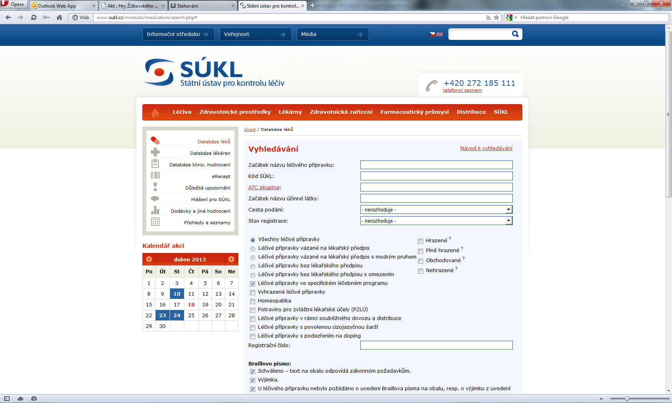
Specifické léčebné programy (SpLP) § 49

Slide 17
Specifické léčebné programy (SpLP) § 49
Zajištění distribuce pro LP ve SpLP
  Distributor výhradní nebo více distrobutorů – uvedeno v žádosti
  Schválení zajištění distribuce – v rozhodnutí MZ ČR
  I zde platí ostatní požadavky – pro OPL, radiofarmaka...
Hlášení dodávek dle DIS-13 obsahuje:
  Název neregistrovaného LP
  Lékovou formu, velikost balení, sílu
  Kvlitativní a kvantitativní obsah účinných látek
  Výrobce LP, údaj o zemi výrobce
  Počet balení
  Prodejní cenu za balení (cena s marží a DPH)
  Název lékárny + adresa

Slide 18
Zvláštní léčebné programy (ZvLP) § 49 odst.6-8
Zajištění nereg. LP pro skupinu pacientů z rozhodnutí MZ ČR (+stanovisko SÚKL)
Předmětem – zajištění dostupnosti LP významných pro poskytnutí zdravotních služeb
Předkladatel – neaplikovatelné
Podmínky pro použití, distribuci a výdej budou vymezeny a zveřejněny (MZ ČR, SÚKL)
Osoba se zájmem o uskutečnění ZvLP  oznámí MZ ČR  v případě, že získá souhlas MZ ČR  může uskutečňovat ZvLP (v souladu s jeho podmínkami!)

Slide 19
Nemocniční výjimka pro LPMT
Zákon č. 378/2007 Sb., o léčivech a změnách některých souvisejících zákonů (zákon o léčivech), ve znění pozdějších předpisů (novelizace k 2.4.2013)
  § 49 a) a b)
Vyhláška č. 228/2008 Sb., o registraci léčivých přípravků
Nařízení č. 1394/2007, o léčivých přípravcích pro moderní terapii
Vyhláška č. 229/2008 Sb., o výrobě a distribuci léčiv
Pokyny SÚKL
  UST-37 Nemocniční výjimka pro LPMT
  DIS-13 Hlášení dodávek distribuovaných humánních LP

Slide 20
Nemocniční výjimka (NV-LPMT) § 49a) a b)
NV – pouze na území ČR – použití nereg. LPMT (genová terapie, somato-buněčná terapie, tkáňové inženýrství)
  Vyraběného nestandardně, avšak v souladu se zvláštními standardy jakosti
  LP použity pouze ve ZZ lůžkové péče s cílem dodržet individuální lékařský požadavek na daného pacienta
LPMT – prokázána bezpečnost a snášenlivost a ověřena účinnost LP
Žádost o NV-LPMT na SÚKL předkládá pouze výrobce
  UST-37 – Nemocniční výjimka pro LPMT
  V případě GMO – nutné předložit souhlas MŽP ČR
  V případě zdroje ionizujícího záření – nutné předložit souhlas SÚJB

Slide 21
Nemocniční výjimka (NV-LPMT) § 49a) a b)
Distribuce
  Výrobcem nebo schváleným distributorem
  Distribuce do ZZ uvedených v rozhodnutí
  Zajištění podmínek stanovených výrobcem
  Hlášení v souladu s pokynem DIS-13
Výdej – na žádanku, s vyznačením, že se jedná o nereg. LP
Rozhodnutí
  Dobu, na kterou je povolení uděleno
  Indikace, pro něž je možné LPMT použít
  Pracoviště, kde bude LPMT podáván
  Max.počet pacientů, kterým bude LPMT podán

Slide 22
Klinická hodnocení LP
Zákon č. 378/2007 Sb., o léčivech a změnách některých souvisejících zákonů (zákon o léčivech), ve znění pozdějších předpisů (novelizace k 2.4.2013)
  § 50 – 59
Vyhláška č. 226/2008 Sb., o správné klinické praxi a bližších podmínkách klinického hodnocení léčivých přípravků
Vyhláška č. 229/2008 Sb., o výrobě a distribuci léčiv
Pokyny SÚKL
  KLH-8 až KLH-21
  VYR 32, doplněk 13
  DIS-10; LEK-12

Slide 23
Klinická hodnocení LP (KH) § 50 - 59
Systematické testování na lidských subjektech za účelem
  zjistit či ověřit klinické, farmakologické nebo jiné farmakodynamické účinky,
  stanovit nežádoucí účinky,
  studovat absorpci, distribuci, metabolismus nebo vylučování
  jednoho nebo několika hodnocených LP s cílem ověřit bezpečnost a účinnost tohoto léčivého přípravku
Hodnocené LP – testovaný, srovnávací nebo placebo
Ne-hodnocené LP – záchranná, úlevová, standardné medikace aj.
LP – neregistrované i registrované

Slide 24
Klinická hodnocení LP (KH) § 50 - 59
Distribuce hodnocených i ne-hodnocených LP
  V souladu se SDP (§ 19 vyhlýšky SKP)
  Dodržování podmínek stanovených výrobcem
  Do lékáren při ZZ, která se podílí na KH nebo přímo do ZZ (LPMT; očkovací látky..)= do center (clinical sites)
Zajištění distribuce
  Výrobce nebo schválený distributor
  Distributor je oprávněn sjednat část dustribuce LP u jiné osoby, přičemž jeho odpovědnost za škodu v takovém případě zůstává nedotčena.
  V případě distributorů schválených jinou RA nahlásit činnost DIS - 10

Slide 25
Klinická hodnocení LP (KH) § 50 - 59
Dodávka LP pro KH je doprovázena dokumentací
  Datum odeslání
  Identifikace KH (EudraCT number, číslo protokolu)
  Identifikace LP (název, kód) a jeho léková forma
  Množství dodávaného LP, doba použitelnosti (není-li pod kódem), podmínky transportu pro jednotlivé LP
  Identifikace centra
  Údaje o zadavateli (dodavateli nebo objednavateli)
    Název, sídlo, adresa, IČO
  Číslo šarže (je-li aplikovatelné)

Slide 26
Klinická hodnocení LP (KH) § 50 - 59
LP pro KH - nedostanou kód SÚKL
Obaly
  Značení v souladu s legislativou a VYR-32, doplněk 13
  Štítek „Pro účely klinického hodnocení“
Hrazení – plně zadavatelem
Výdej
  V souladu s Protokolem KH
  Pouze subjektům hodnocení prostřednictvím zkoušejícího či lékárny
Údaje o KH – zveřejněny na webu SÚKL

Slide 27
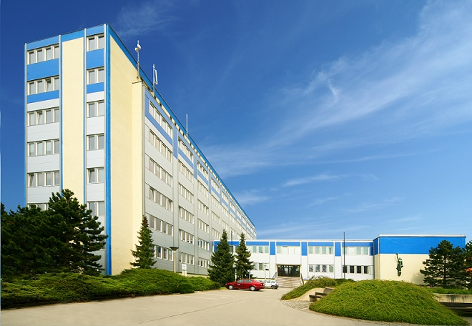
Děkuji za pozornost

